Slide 1







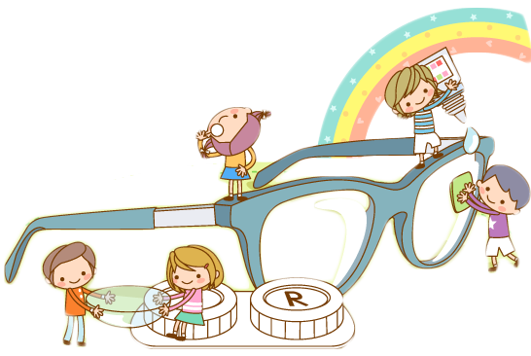



Notes:
--以匠人之心，做品质素材，淘宝搜索店铺【千匠素材库】或浏览器打开【zls1858.taobao.com】上新优惠不容错过--

Slide 2





目 录
目 录
第一章
认识我们的眼睛
第二章
近视眼的成因及其危害
第三章
了解近视前的十大征兆
第四章
我们该如何预防近视
第五章
保护视力我们一起行动

Slide 3


第一章
认识我们的眼睛

Slide 4

认识我们的眼睛
猜猜看？
答案：眼睛
两只葡萄黑又亮，只能欣赏不能吃，
白天陪我看世界，晚上伴我入梦乡。

Slide 5

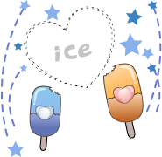
认识我们的眼睛
眼睛的用处大
眼睛的用处大
蓝蓝的天空、白白的云朵、绿绿的草地，这些美丽的风景都需要我们用眼睛才可以看到。
我们都知道一句名言“眼睛是心灵的窗户”，眼
睛还是人体中最重要的器官之一，我们所接受的外界
信息中有80%是靠它来完成的。所以眼睛的作用可大
了，一定要注意保护自己的眼睛。

Slide 6
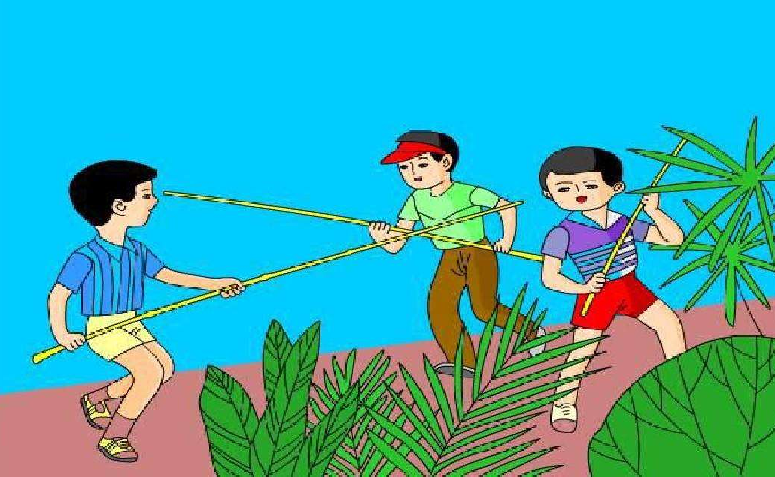
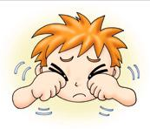

认识我们的眼睛
眼睛是如此重要我们应该如何爱护眼睛呢？
防止眼睛受到意外伤害
注意眼部清洁卫生
预防近视

Slide 7
第二章
近视眼的成因和危害

Slide 8


近视眼的成因及其危害
你知道的什么是近视眼吗?
近视眼的特点是只能看近不能看远。在没有调节的情况下，远处来的平行光线经过瞳孔进入眼内，聚焦在视网膜之前，在视网膜上不能形成清晰的物象，就是近视。
Notes:
--以匠人之心，做品质素材，淘宝搜索店铺【千匠素材库】或浏览器打开【zls1858.taobao.com】上新优惠不容错过--

Slide 9

近视眼的成因及其危害
近视眼形成的原因
近视眼形成的原因
遗传因素
体制因素
环境因素

Slide 10

近视眼的成因及其危害
高度近视具有很强的遗传倾向，遗传可表现为家族性和种族性。
遗传因素
遗传因素
家族性
双亲均是高度近视眼，其子女100%为近视。双亲有一方为高度近视，其子女有50%为近视。双亲均为近视基因携带者，其子女有25%为近视。
种族性
黄色人种近视眼发病率高，可达50%，白种人次之，黑人无论居住在哪里发生率均很低，即使在移民中调查也是如此。爱斯基
摩人、冰岛人近视发病率也很低。

Slide 11
近视眼的成因及其危害
遗传因素
体制因素
缺乏体育锻炼，吃饭挑食，营养不全缺乏某些营养素或某些微量元素如锌、铜、铬等，以及患过某些传染病或慢性疾病等，对近视的发生、发展都有一定的影响。

Slide 12
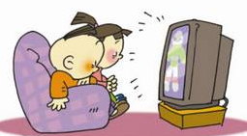
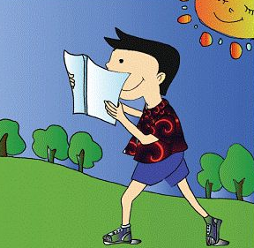
垃圾处理的现状
遗传因素
环境因素
（1）眼睛工作时间过长，如长时间近距离看书、看电视、玩电脑等。
（2）用眼习惯不良，如读写姿势不端正，眼书距离过近，在暗光下或经常躺着、乘车、走路时看书等等
（3）用眼环境不良，如学校或家庭的采光照明条件差，课桌椅高矮不适合学生身材等。

Slide 13

近视眼的成因及其危害
综上所述，近视眼的发生是受遗传、环境、体质等因素综合作用的结果。在环境相同条件下，遗传决定了个体发病的易感性，环境因素可以诱发并促成近视的发生发展。
近年来，随着学生学习负担的加重，近视负荷明显增加，各地学生近视眼患病率有大幅度增加的趋势，说明环境因素对学生近视的发生影响很大，并在起着主要作用。从预防角度出发，应当把改造环境因素，减轻学生学习负担放在预防措施的首要位置去抓，才能取得较好的效果。

Slide 14
近视眼的成因及其危害
近视眼的危害
近视眼的危害
（1）视力低下，眼睛经常干涩和疲劳，影响学习、生活和以后的工作质量。
（2）中高度近视，会导致眼球突出，眼脸松弛，影响容貌。
（3）升学、参军和找工作受限。
（4）多种体育活动不能参加，影响身体的正常发育。
（5）给日常生活带来极大不便，如交际、旅游、冬天夏天镜片容易反霜打滑等。
（6）老年后因为眼花而必须佩戴两副眼镜。
（7）近视患者其白内障、青光眼的发病率明显高于正常人。
（8）高度近视容易引发玻璃体混浊、视网膜出血和脱离而失明。

Slide 15
第三章
了解近视前的十大征兆

Slide 16

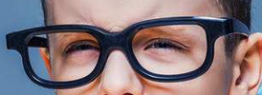

了解近视前的十大征兆
01
02
03
眯 眼
揉 眼
眨 眼
当远处目标看不清时，儿童往往采取眯眼的办法来弥补，因为眯眼是眼脸可以遮挡部分瞳孔，减少弥散光线，减少散光的影响，从而暂时提高和改善视敏度。
看不清目标时，常用手揉眼睛，以企图更好地看清楚些。
频繁眨眼在一定程度上可缓解近视，增加视力淸晰度。不少人在流泪时，看东西会更清楚一些。
Notes:
--以匠人之心，做品质素材，淘宝搜索店铺【千匠素材库】或浏览器打开【zls1858.taobao.com】上新优惠不容错过--

Slide 17
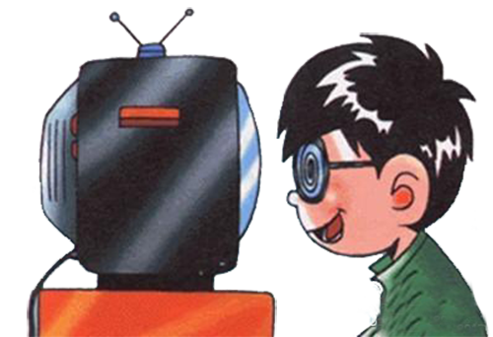

了解近视前的十大征兆
04
05
06
歪 头
出 错
凑 近
常发生的是歪头看电视，也是由于在歪头时，可以减少部分弥散光线的干扰和影响，有利于儿童甚至会养成歪头的习惯。
远处目标看不清楚，见了熟人也不打招呼。考试时会抄错题，暗处行动时可被东西绊倒或碰伤，还有的变现为学习成绩下降，常须借被人的笔记来抄写等等。
常常表现在看电视时往近处凑，尽量靠近电视机，看书写字时，趴得很近。

Slide 18
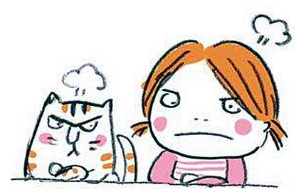

了解近视前的十大征兆
07
08
09
10
扳 眼
斜 眼
抱 怨
皱 眉
少数儿童在看不清楚远处目标时，常用手在外眼角，用力的将眼角皮向外扳扯，达到同歪头眯眼一样的效果。
部分近视儿童合并发生外斜视，一只眼看前方时，另一只眼偏向外面。所以，发现斜眼时一定要及时去医院检查视力。
由于视力不稳定，一些孩子会抱怨教室光线太暗，或者说因黑板反光看不清，还有不少孩子说晚自习时视力差等。
皱起眉头，企图使双眼都“用力”，以此来改善视力。

Slide 19
第四章
我们该如何预防近视

Slide 20
我们该如何预防近视
大多数近视是由于后天不良的用眼习惯造成的，后天性的近视是可以预防的。
01
学习正确的用眼方法
02
03
多进行对眼睛有益的运动
养成良好的饮食习惯
如何预防近视
如何预防近视

Slide 21
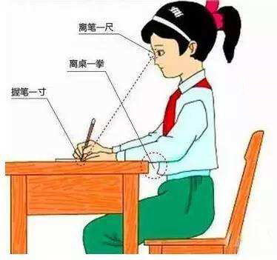
我们该如何预防近视
学习正确的用眼方法
（1）书写姿势正确
要牢记“三个一”：眼离书本一尺远（33厘米）；胸离书桌一拳远（6—7厘米）；手离笔尖一寸远（3.3厘米）
（2）读书姿势要端正
应采用坐姿，不要躺着看书，不要在走路时或乘车时看书。

Slide 22
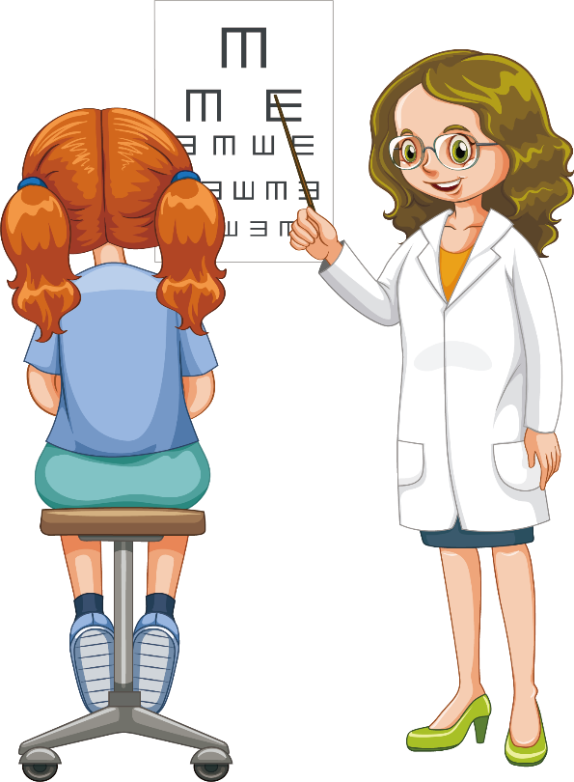
我们该如何预防近视
（3）改善不良学习环境
读书、写字时光线很重要，采用左侧采光，不在强光下看书；学习用品也不能忽视，如纸张不能太白，印刷字体要清晰等。
（4）控制阅读时间
阅读时间不可太长，必须有间断性休息，可以采取远眺、闭目、散步、
做眼保健操等方式。
（5）定期检查视力。
半年检查一次，便于早期发现，早期治疗。

Slide 23
我们该如何预防近视
（6）注意休息。
保证睡眠，作息时间要有规律， 小学生每天睡眠时间需10小时，中学生需9小时。
（7）少看电视，不玩电脑和手机。
尽量减少多人眼产生辐射的电视、电脑、手机的接触，因为它们辐射出的X射线可大量消耗视网膜中的视紫质，可以使视力明显减退。这是因为视网膜和王斑部的功能受到了损坏。
（8）做好眼保健操。
眼保健操是一种眼睛的保健体操，主要是通过按摩眼部穴位，达到
提高人们的眼睛视力，调整眼及头部的血液循环，调节肌肉，改善
眼的疲劳的目的。

Slide 24
我们该如何预防近视
（9）合理佩戴眼镜。
配镜一定要通过医院眼科或正规眼镜店的准确验光，不能贪便宜、图省事，在摊贩手中随意挑一副戴，造成矫正过度，近视加深。另外，青少年近视有其特殊性，不强求一致。根据以下一般原则，做到区别对待。
（1）假性近视不要急忙配戴眼镜。
（2）半真半假性近视，为减轻视近工作的调节负担，应
配眼镜，但不充分矫正。以配戴能获得较好视力、但度数
略低于真实度数的凹透镜为宜。
（3）真性近视应立即配戴眼镜，坚持常戴。
Notes:
--以匠人之心，做品质素材，淘宝搜索店铺【千匠素材库】或浏览器打开【zls1858.taobao.com】上新优惠不容错过--

Slide 25
我们该如何预防近视
多进行对眼睛有益的运动
多进行对眼睛有益的运动
（1）推广眼保健操
每天有组织地、自觉地做眼保健操，保质保量地完成。
眼保健操是一种眼睛的保健体操，主要是通过按摩眼部穴位，达到提高人们的眼睛视力，调整眼及头部的血液循环，调节肌肉，改善眼的疲劳的目的。
眼保健操是根据中国古代的医学推拿、经络理论，结合体育医疗综合而成的按摩法。它通过对眼部周围穴位的按摩，使眼内气血通畅，改善神经营养。

Slide 26




我们该如何预防近视
探天应穴
以左右大拇指罗纹面接左右眉头下面的上眶角处。其他四指散开弯曲如弓状，支在前额上，按探面不要大。
挤按睛明穴
以左手或右手大拇指按鼻根部，先向下按、然后向上挤。
揉四白穴
先以左右食指与中指并拢，放在靠近鼻翼两侧，大拇指支撑在下腭骨凹陷处，然后放下中指，在面颊中央按揉。注意穴位不需移动，按揉面不要太大。
按太阳穴、轮刮眼眶
拳起四指，以左右大拇指罗纹面按住太阳穴，以左右食指第二节内侧面轮刮眼眶上下一圈，上侧从眉头开始，到眉梢为止，下面从内眼角起至外眼角止，先上后下，轮刮上下一圈。

Slide 27
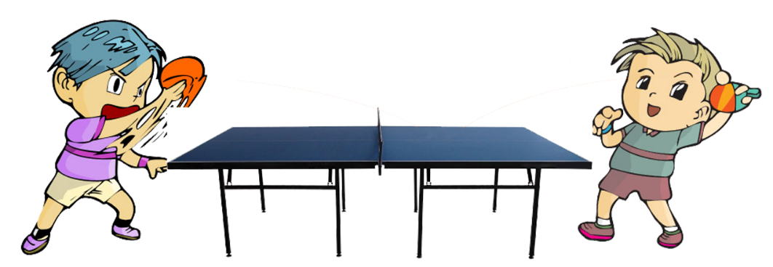
我们该如何预防近视
（2）晶体操和远眺法
眼珠运动法，头向上下左右运动旋转时，眼珠也跟着一起移动。
眨眼 头向后仰并不停的眨眼，使血液循环畅通。眼睛轻微疲劳时，做2—3次眨眼运动即可缓解。
远眺 看远处三分钟，在看近处三分钟，然后在看远处，依次较远几次，可以有效消除眼睛疲劳。
（3）冷热敷交替法
冷、热毛巾各一条，先把热毛巾放眼睛上敷五分钟，然后在用冷毛巾敷五分钟
（4）积极参加体育运动
运动能加速血液循环，有利于眼睛的健康。其中，打乒乓球是一种很好的睫状肌运动法，打乒乓球时眼睛不断的远近、上下调节和运动，对增加睫
状肌的收缩功能很有益处。

Slide 28
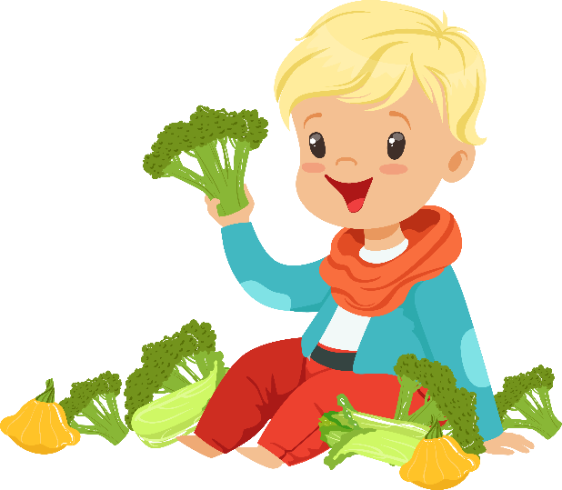
我们该如何预防近视
养成良好的饮食习惯
养成良好的饮食习惯
民间有“吃什么补什么”的说法，虽然没什么科学依据，但是眼睛是一个高耗能、高耗养的器官，所以我们从一日三餐都应该保证健康的饮食，包括有蛋白质、淀粉、脂肪、维生素、微量元素等，比例要合适。
（1）肝脏、蛋黄、胡萝卜里面含有大量的维生素A，对于缺乏维生素A而导致眼病的人来说，吃这类食物对眼睛肯定是有益处的。
（2）多吃新鲜水果和蔬菜，适当增加蛋白质的摄入。
（3）不吃糖、甜食、油炸食品，减少体内铬的排出，以促进视网膜和视神经的发育。

Slide 29
第五章
保护视力我们一起行动

Slide 30


保护视力我们一起行动
爱眼日
爱眼日
爱眼日，英文称为“Sight day”。1992年9月25日，天津医科大学眼科教授王延华与流行病学教授耿贯一首次倡议在国内设立爱眼日。1996年，国家卫生部、国家教育部、团中央、中国残联等12个部委联合发出通知，将爱眼日活动列为国家节日之一，并重新确定每年6月6日为“全国爱眼日”。

Slide 31

保护视力我们一起行动
2002年：关爱老年人的眼睛,享有看见的权利
2003年：爱护眼睛、为消除可避免盲而努力
2004年：防治屈光不正及低视力，提高儿童和青少年眼保健水平
2005年：预防近视，珍爱光明
2006年：防盲治盲，共同参与
2007年：防盲进社区，关注眼健康
2008年：明亮眼睛迎奥运
2009年：关注青少年眼健康
2009年：珍爱视觉之窗
历届爱眼日主题
历届爱眼日主题
1996年：保护儿童和青少年视力
1997年：老年人眼保健
1998年：预防眼外伤
1999年：保护老年人视力，提高生活质量
2000年：动员起来，让白内障盲见光明
2001年：早期干预，减少可避免的儿童盲症

Slide 32

保护视力我们一起行动
2010年：关注贫困人口眼健康，百万工程送光明
2011年：关爱低视力患者，提高康复质量
2012年：情系白内障患者共享和谐新视界
2013年：汇聚中国梦，2016年前消灭致盲性沙眼
2014年：关注眼健康，预防糖尿病致盲
2015年：告别沙眼盲，关注眼健康
2016年：呵护眼睛，从小做起
2017年：‘目’浴阳光，预防近视
2018年：……
2019年： ……
2020年： ……
2021年： ……
Notes:
--以匠人之心，做品质素材，淘宝搜索店铺【千匠素材库】或浏览器打开【zls1858.taobao.com】上新优惠不容错过--

Slide 33

保护视力我们一起行动
“六不要”：不要歪着头写字；不要在暗弱的光线下看书；不要在直射的阳光下看书；不要躺着看书；不要走着看书；不要乘车看书。
“三个一”：读书写字时眼睛与书本距离保持一尺；胸前与书桌距离约一拳；握笔的手指与笔尖距离应一寸。
“二要” ：读书写字双姿要端正；连续看书、写字、看电视、用电脑一小时后要休息片刻。
“一操” ：坚持每天做眼睛保健操。
“一锻炼” ：积极的锻炼身体。
预防近视
“六三二一一”
预防近视
“六三二一一”

Slide 34


保护视力我们一起行动
近视眼，看不远；做事情，不方便；
要防止，不算难；做起来，要认真；
光线暗，不要看；伤眼睛，损目力；
温功课，一小时；停一停，再来看；
读书时，坐端正；眼离书，一尺远；
阳光下，莫看书；光太强，眼发花；
要记好，照着做；三字经，记心里；
照着做，防近视；
预防近视
预防近视
三字经
三字经

Slide 35

总 结
常言道：冰冻三尺非一日之寒，水滴石穿非一日之功，保护眼睛也不是一朝一夕就能做到的，注意用眼卫生、科学用眼贵在坚持，需要持之以恒，才能预防近视的发生及近视程度的加深。
婀娜多姿的山河，绚丽多彩的万物，一切的一切都需要眼睛来观察。让我们来一起努力爱眼护眼，拥有一双明亮的眼睛。

Slide 36
谢谢大家
谢谢大家
Notes:
--以匠人之心，做品质素材，淘宝搜索店铺【千匠素材库】或浏览器打开【zls1858.taobao.com】上新优惠不容错过--

